Slide 1
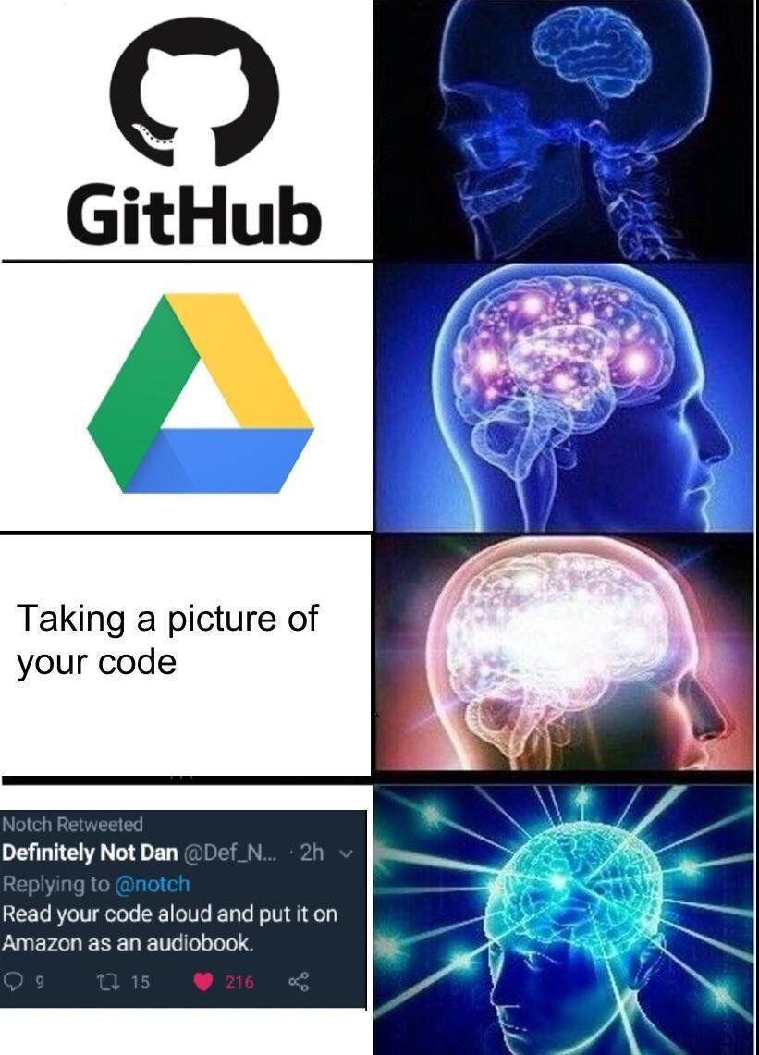
Git - или как работать в команде и не выстрелить себе в ногу

Slide 2
О чем пойдет речь
Как работать с кодом в команде
Как откатить код, если что-то сломалось
Как не сломать то, что работает
Best practicies из большого production
Notes:
Чуть-чуть загружу сегодня, много чего будет непонятно, вернетесь к этому позже

Slide 3
Почему работаем в консоли?
Убираем страх перед консолью
Для более глубокого понимания
На удаленных машинах иногда проще написать две команды, чем ставить Remote SSH
В крупных компаниях свои системы контроля версий, не везде есть хорошие интерфейсы
Но если очень сложно – есть GitHub Desktop, TortoiseGit, GitLens для VS Code

Slide 4
Как передать код другому человеку?
Собрать все файлики в архив
Архив закинуть в облако, скинуть ссылку
Что произойдет, когда адресат распакует архив?

Slide 5
Проблемы
Зависимости
Регулярные релизы
Версионирование
Другие платформы
Над кодом работает команда
Notes:
Было бы здорово, если бы кто-то написал штуку, которая решает эти проблемы

Slide 6
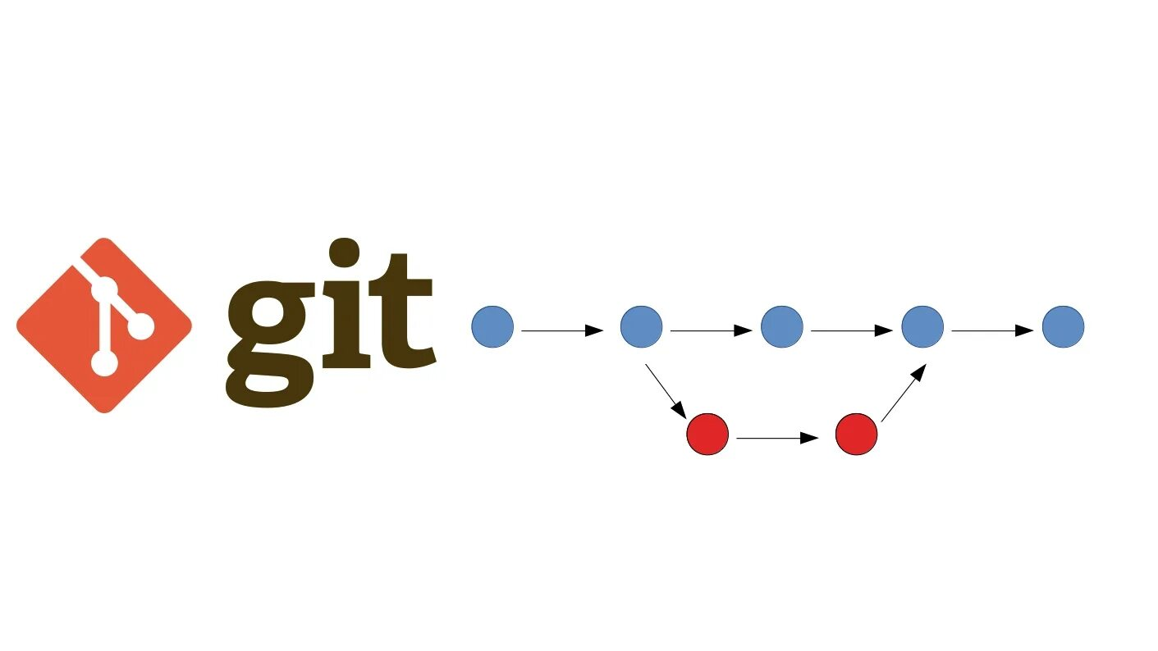
Знакомьтесь, Git
Notes:
Рассказать про коммиты, ветки, мерж

Slide 7
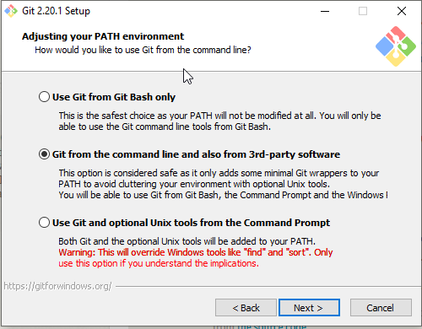
Git
Скачиваем, устанавливаем
Выбираем пункт как на картинке
Остальное не трогаем
На Linux и MacOS переменная PATH обновится сама

Slide 8
Настроим глобальное окружение
Теперь, когда Git установлен в вашей системе, самое время настроить среду для работы с Git под себя. Это нужно сделать только один раз — при обновлении версии Git настройки сохранятся. Но, при необходимости, вы можете поменять их в любой момент, выполнив те же команды снова.
$ git config --global user.name "Your Name"
$ git config --global user.email simple@example.com
$ git config --list
$ git config --global core.editor subl

Slide 9
Как получить помощь?
Если вам нужна помощь при использовании Git, есть два способа открыть страницу руководства по любой команде Git:
$ git help <команда>
$ git <команда> --help

Slide 10
Создаем наш первый репозиторий
Если вы собираетесь начать использовать Git для существующего проекта, то вам необходимо перейти в директорию проекта и в командной строке ввести
$ git init
Эта команда создаёт в текущей директории новую поддиректорию с именем .git, содержащую все необходимые файлы репозитория — основу Git-репозитория. На этом этапе ваш проект ещё не находится под версионным контролем.

Slide 11
Проверим, что с нашим репозиторием
Основной инструмент, используемый для определения, какие файлы в каком состоянии находятся — это команда git status.
$ git status

Slide 12
Часто мы не хотим отслеживать все файлы
Подробнее
Все эти файлы выполняют одинаковую функцию:
$XDG_CONFIG_HOME/git/ignore
$GIT_DIR/info/exclude
.gitignore
Не храним в репозиториях виртуальные окружения, служебные папки вашего редактора, секретную информацию, поэтому исключаем их от отслеживания (ключи шифрования, пароли и тд)
.gitignore файл должен лежать в самой верхней директории (и в нужных поддиректориях)
В этих файлах мы можем прописать маски названий файлов, которые мы отслеживать не будем

Slide 13
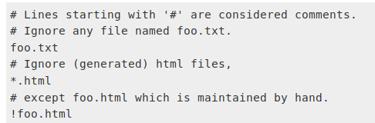
Пример
# git ls-files --others --exclude-from=.git/info/exclude
# Lines that start with '#' are comments.
*.xlsx
*.bat
*.txt
*.jpg
Some Folder/
.ipynb_checkpoints/
.idea/
Untitled*.ipynb
*_my.ipynb

Slide 14
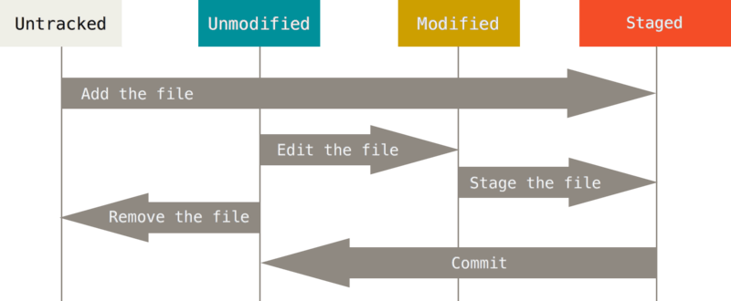
Подробнее

Slide 15
Создадим README
Подробнее
Создадим файл с описанием нашего проекта.
Он может содержать:
Название проекта
Описание проекта
Как собрать и запустить проект
И так далее
$ echo # My Project > README.md
$ git status

Slide 16
Отслеживание новых файлов
Для того чтобы начать отслеживать (добавить под версионный контроль) новый файл, используется команда git add.
$ git add README.md
$ git status
README теперь отслеживаемый и индексированный
Чтобы убрать из индекса файл:
$ git reset README.md
$ git status

Slide 17
Сделаем первый коммит
Добавим все файлы в систему контроля версий
$ git add -A
Теперь, когда ваш индекс находится в таком состоянии, как вам и хотелось, вы можете зафиксировать свои изменения.
$ git commit -m "Initial Commit"
Теперь посмотрим лог репозитория (история изменений)
$ git log

Slide 18
Как работать с чужими репозиториями?
Подробнее
Для того, чтобы внести вклад в какой-либо Git-проект, вам необходимо уметь работать с удалёнными репозиториями. Удалённые репозитории представляют собой версии вашего проекта, сохранённые в интернете или ещё где-то в сети. У вас может быть несколько удалённых репозиториев, каждый из которых может быть доступен для чтения или для чтения-записи.
$ git clone https://github.com/jvns/pandas-cookbook.git .
Для того, чтобы просмотреть список настроенных удалённых репозиториев, вы можете запустить команду
$ git remote -v
$ git branch -a

Slide 19
Коммитим так же, как и раньше
$ git diff
$ git status
$ git add -A
$ git commit -m “Created documentation”
Чтобы отправить изменения на удаленный репозиторий:
$ git pull origin master
$ git push origin master

Slide 20
Советы по работе в команде
НЕ ПУШИТЬ В MASTER
Создавать ветку для внесения изменений, добавления фич и тд.
(часто встречаемые названия веток: develop, release, sth-feature)
Пушить в эту ветку, а потом делать Pull request (как запрос на слияние веток)
Делать информативные названия коммитов
Коммиты должны быть атомарные (если в названии хочется поставить and, то лучше разделить коммит на два)

Slide 21
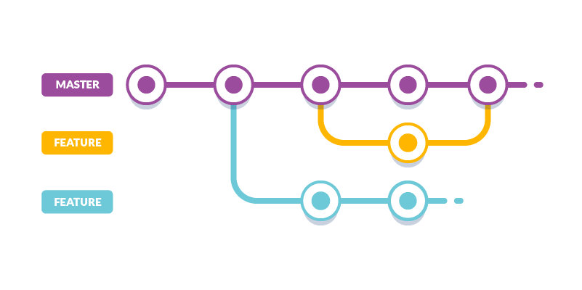
Системы контроля версий
Ключевые слова: repository, commit, push, pull, clone, branch, master

Slide 22
Как работать с ветками
Подробнее
Ветвление Git очень легковесно. Операция создания ветки выполняется почти мгновенно, переключение между ветками туда-сюда, обычно, также быстро. В отличие от многих других СКВ, Git поощряет процесс работы, при котором ветвление и слияние выполняется часто, даже по несколько раз в день.
Создать новую ветку:
$ git branch supernameofnew-feature
Чтобы переключиться на существующую ветку, выполните команду git checkout.
$ git checkout supernameofnew-feature

Slide 23
Запушить новую ветку
Подробнее
$ git add -A
$ git push -u origin supernameofnew-feature
$ git branch -a
$ git checkout master
$ git pull origin master
$ git branch --merged (узнать состояние веток)
Слияние веток
$ git merge supernameofnew-feature
$ git push origin master

Slide 24
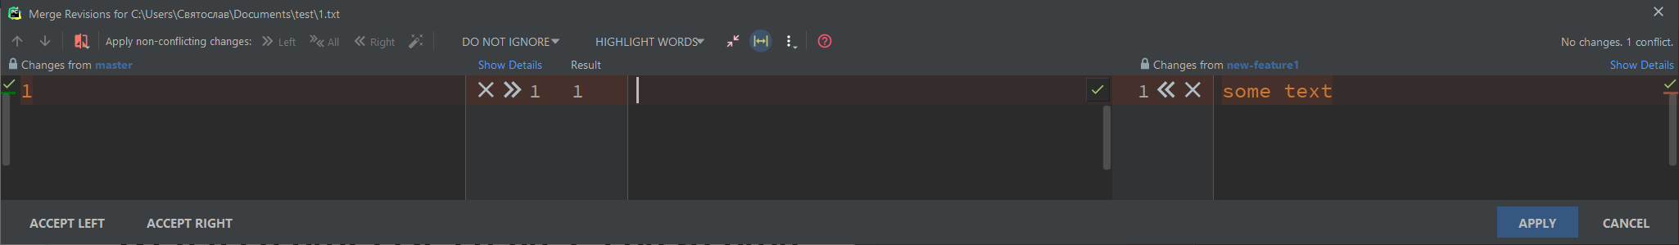

Конфликты при слиянии
Подробнее
Проще всего решать при помощи умной IDE (напр. PyCharm)
Но можно и руками (см. ссылку выше)

Slide 25
Удаляем ветку
Проверяем слиты ли ветки, которые мы хотим удалить (чтобы не потерять ничего)
$ git branch --merged
Удаляем локально
$ git branch -d supernameofnew-feature
$ git branch -a
И удаляем на удаленном репозитории
$ git push origin --delete supernameofnew-feature
Notes:
Удалять ветки надо, так как после merge ветка никуда не исчезает. В некоторых проектах, где не чистят ветки, можно найти несколько десятков веток, которые были смержены годы назад.

Slide 26

Пару слов о GitHub
Подробнее
Место для хранения репозиториев
Работодатели могут попросить Ваш профиль на GH
Можно поучаствовать в разработке интересного open-source проекта

Slide 27
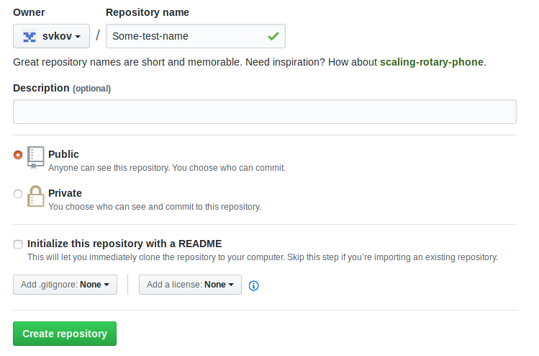
Создаем первый репозиторий!
Регистрируемся на ГХ
Запоминаем логин и пароль (важно!)
Создаем репозиторий

Slide 28
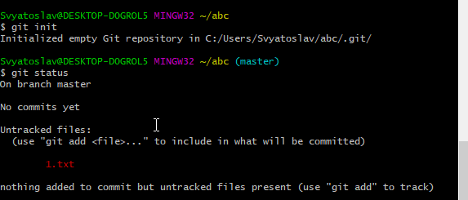
Создаем первый репозиторий!
git init
Создаем/изменяем файлы
git status
git add .
git commit -m “first commit”

Slide 29
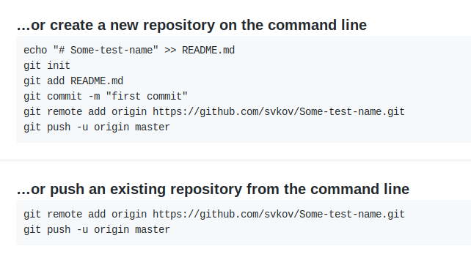
Создаем первый репозиторий!
Добавляем переменную в remote
git push -u origin master
Вводим логин и пароль

Slide 30
Шпаргалка
Подробнее
git init | Создает репозиторий в текущей папке
git status | Показывает что было изменено после последнего коммита
git add -A | Добавляет все файлы и изменения в репозиторий
git commit -m “commit name” | Коммит в текущую ветку
git push -u origin branch_name | Пуш в ветку branch_name

Slide 31
О ветках
Подробнее
git branch | Посмотреть текущую и существующие ветки
git branch new_branch | Создать ветку new_branch
git checkout branch_you_need | Переключиться на ветку branch_you_need
git merge branch_to_merge | Сделать слияние текущей ветки и branch_to_merge

Slide 32
Автоматизируем работу с Git
Подробнее
IDE от JetBrains поддерживают работу с многими VCS
Приложение от GitHub (только для Windows и MacOS)
Преимущества:
Можно не помнить команды
Есть плагины для работы с gitignore

Slide 33
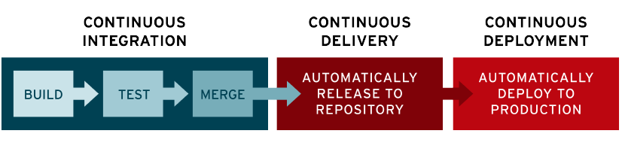
CI/CD/CD
Notes:
Делается коммит в мастер, воркер видит это, собирает билд, прогоняет тесты, если все ок, то отправляет билд на сервер/в play market/app store/умный пылесос, где он устанавливается и пользователи получают обновление.

Slide 34
Инструменты CI
Travis CI
Jenkins
TeamCity
CircleCI
GitLab
Delivery/Deployment обычно настраивается DevOps-инженером (или бэкендером)

Slide 35

Docker
Используется для поставки решения в “контейнерах”
Контейнер - что-то похожее на виртуалку
Соберется независимо от платформы

Slide 36
Прекоммитные проверки
То, что может помешать сделать коммит (защита от дурака)
Нельзя коммитить в главную ветку
Проверка на стиль кода (иногда живет в посткоммитных проверках)

Slide 37
Посткоммитные проверки
Проверка стиля
Код компилируется (для питона неактуально)
Тесты

Slide 38
Тесты – как не выстрелить себе в ногу
Тесты – это код, который тестирует основной код
Покрытие – процент кода, который запускается в результате запуска тестов (>60% - очень хорошо)
Тесты бывают плохие. Прохождение тестов не гарантирует корректность кода.
Написал модуль – напиши тесты (а лучше в обратном порядке)

Slide 39
Виды тестов
Юнит-тесты
Интеграционные тесты
Нагрузочные тесты
Скриншотные тесты
E2E-тесты

Slide 40
Continuous Delivery/Deployment
Деплой по нажатию на кнопку
Откатить релиз по нажатию на кнопку

Slide 41
Что еще есть в большом продакшене
Дежурства
Логи
Саппорты

Slide 42
Что не было рассказано
Git Flow, Github Flow
Как именно гит хранит изменения и коммиты, как делает слияния
Про CI/CD и контейнеризацию можно рассказать еще очень-очень много инфы

Slide 43
Домашнее задание
Сделать на гитхабе репозиторий с вашим проектом
Репозиторий должен содержать:
Описание
Непустой gitignore-файл
Readme (см. полезные ссылки)
В репозитории не должно быть:
Виртуальных окружений
Сборочных файлов (.whl)
Папок .vscode, .idea, pycache и т.д.
Лишних непонятных файлов

Slide 44
Полезные ссылки
Официальная книга по Git
Отличный интерактивный тур по git
Цикл статей на Хабре про Git
Про реестр в Windows
Как писать bat-скрипты
Шпаргалка по bash
Шпаргалка по git
Обращаемся к командной строке из питона
Как писать README
Сравнение систем контроля версий
Исправляем ошибки при работе с коммитами

